Slide 1
فصول السنة (2)
Dr. Ehab Atta

Slide 2
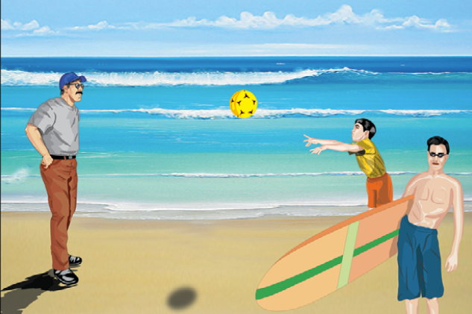
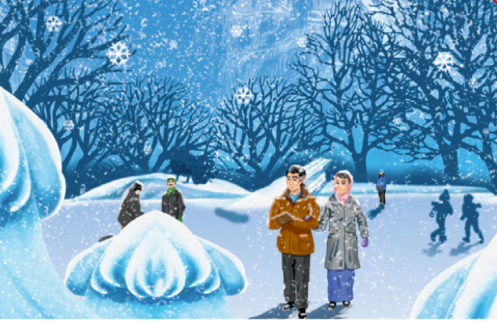
فُصُول السَّنَة
الصَّيْف
الخَرِيف
الشِّتَاء
الرَّبِيع

Slide 3
في الصَّيْف
يُمْضِي النَّاسُ عُطْلَتَهُمْ عَلَى شَاطِئِ البَحْر
يُحِبُّ النَّاس الملَابِسَ الخَفِيفَة
يُحِبُّ النَّاسُ السِّبَاحَة في البَحْر

Slide 4
في الخَرِيف
الحَرُّ يَنْتَهِي
تَسْقُطُ أَوْرَاق الأَشْجَار عَلَى الأَرْض

Slide 5
في الشِّتَاء
يَسْقُط المَطَر
يَلْعَب النَّاسُ بِالثَّلْج
يَجْلِس النَّاسُ قُرْبَ المِدْفَأَة

Slide 6
في الرَّبِيع
الجَوُّ لَطِيف
مَنْظَرُ الأَزْهَار جَمِيل

Slide 7
https://youtu.be/46bgpC-r1IU?si=kWCkSAiwul1-mHbg

